Slide 1
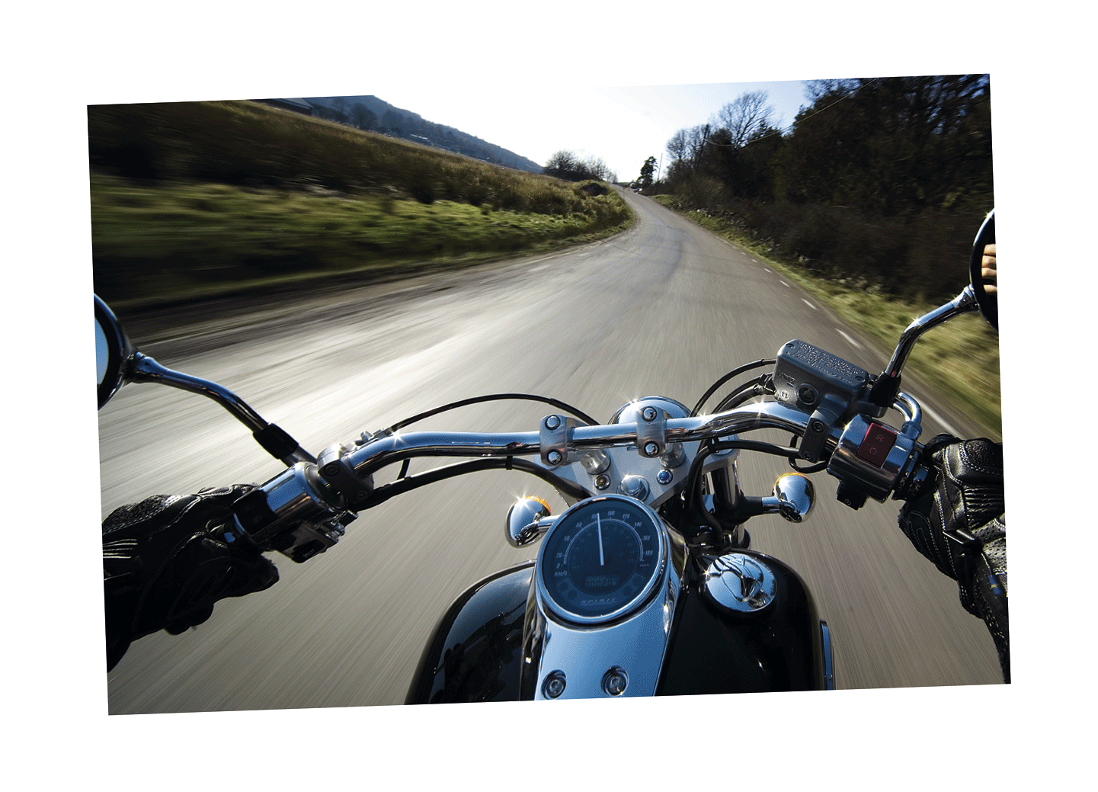

Slide 2
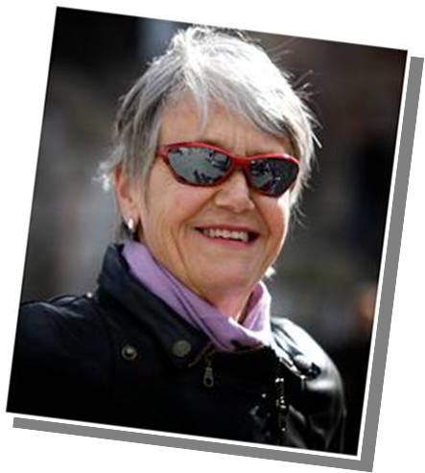
Vem är den svenske motorcyklisten?
307 000 motorcyklar i trafik, 270 000 ägare
90 % är män, 10 % kvinnor
Medelåldern bland ägarna : 52,2
Han/hon skaffar körkort vid + 30
Kvinnor är äldre än män när de skaffar körkort
Har en hög årsinkomst
Äger också en bil
Vårdar sin MC – få underkänns i kontrollbesiktning

Slide 3
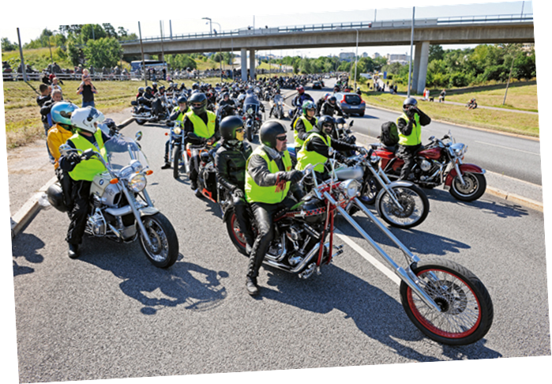
En del av MC-gemenskapen
25 % av alla svenska knuttar är medlemmar i SMC
Många MC-förare är också medlem i minst en klubb; lokal eller märkesklubb
Att vara med på alla events som händer är en viktig del av MC-livet: fikaturer, rallyn, träffar, parader, ut-landsresor med mera
Att köra motorcykel är helt enkelt en del av ditt sociala liv!

Slide 4
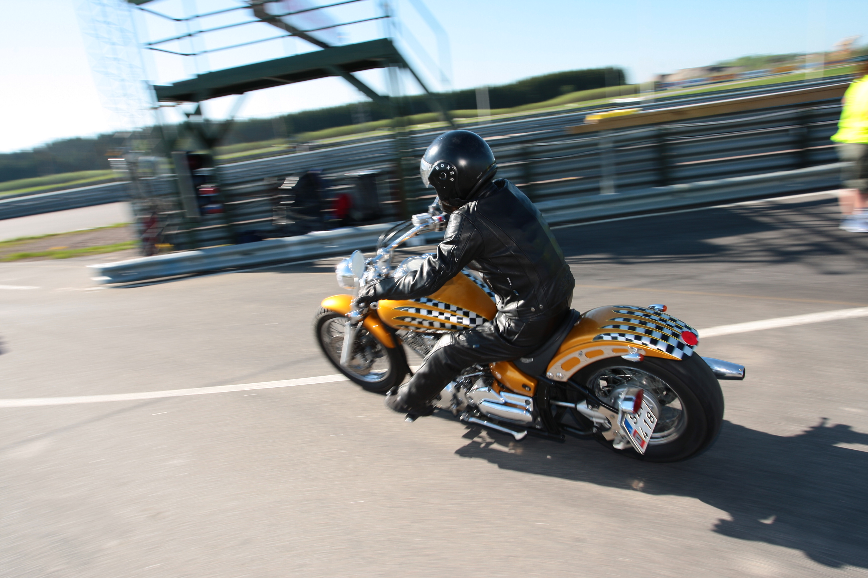
Hur kör den svenske motorcyklisten?
Oftast april-oktober men har helårsförsäkring
Kör i snitt 250 mil - SMC-medlemmen kör 600
Motorcykeln används främst på fritiden
30 % använder den för pendling
75 % lånar aldrig/lånar inte ut sin motorcykel
Äger en motorcykel med över 1000 kubik
Vanligaste modellen är en customhoj (27 %)
80 % av alla MC I Sverige är äldre än sju år

Slide 5
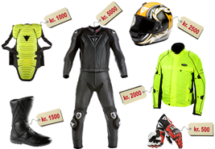
Svenske knutten är säkerhetsmedveten!
80 % kommer att köpa en MC med ABS nästa gång
100 % använder alltid hjälm
85 % använder alltid heltäckande skyddsutrustning
60 % använder alltid ryggskydd
Att komma hem säkert är målet för nästan alla MC-förare
Gillar att gasa, 35 % följer hastighetsbegränsningar
Kör mindre för fort på 100-120 km/h vägar
Kör helst på 70-vägarna!

Slide 6
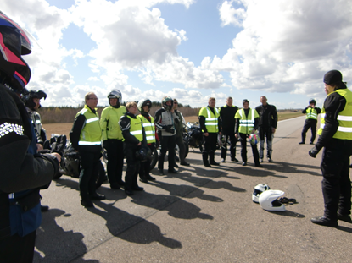
Fortbildning – en självklarhet för många!
SMC erbjuder MC-fortbildning sedan 1973
SMC är positiva till frivillig fortbildning
SMC erbjuder 15 000 kursplatser april-september i hela landet
Olika kurser; tjej-, grund-, grus-, KNIX-, broms- och kurv-, licens- samt avancerade kurser på bana
700 MC-instruktörer och frivilliga i SMC School
MC-fortbildning – en accepterad åtgärd för ökad trafiksäkerhet bland MC-förare!

Slide 7
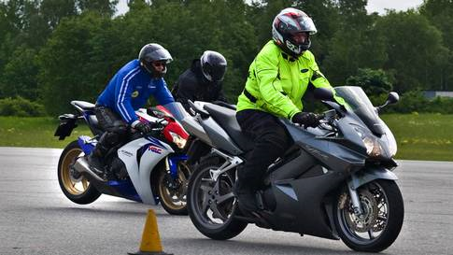
MC-strategin, åtgärd 1 ABS-bromsar
Problemet löst – kunderna efterfrågar ABS
Ny ramförordning från EU kräver ABS på alla motorcyklar över 126 kubik från 2016
ABS-bromsar är bra men är inte nyckeln till allt
SMC fortbildar motorcyklister – man måste lära sig en korrekt inbromsning, oavsett bromssystem

Slide 8
MC-strategin åtgärd 2 - hastighet
MC-förare kör för fort – precis som andra trafikanter
De som dör på MC kör MYCKET för fort, +100-150
SMC:s främsta bidrag – information
SMC genomför enkät om attityd till hastighet
SMC erbjuder kurser på banor där man får gasa
Fler ATK löser inte problemet men gärna fler poliser!

Slide 9
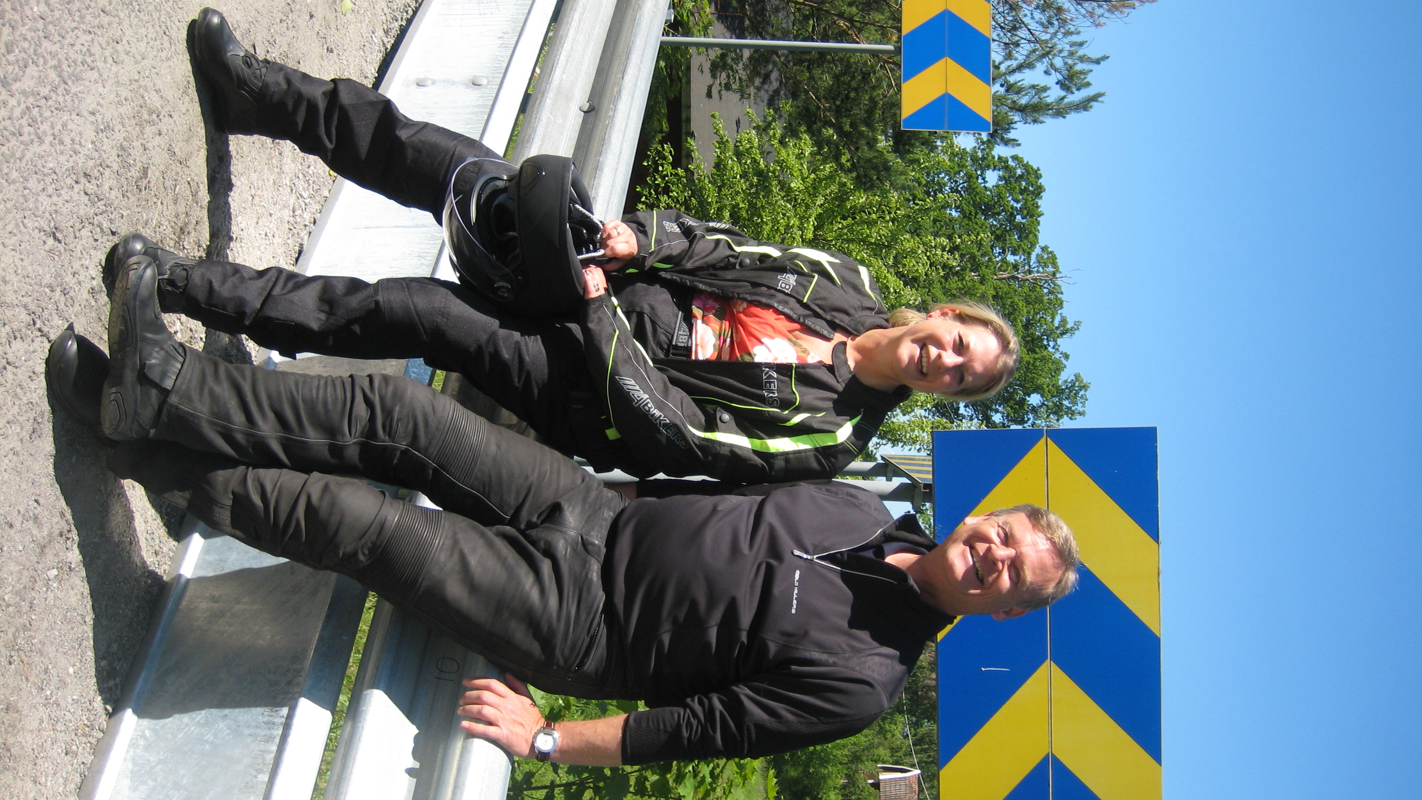
MC-strategin åtgärd 3- säkra gator och vägar
10 % av alla MC-olyckor beror på bristande friktion -underhåll måste förbättras!
Vanligaste krockvåldet i singelolyckor – räcken.
Räcken måste bli säkrare för MC-förare
Välj förlåtande sidoområden istället för sidoräcken
Både kommuner och Trafikverket måste ta MC-trafiken på allvar
De som kraschar p g a brister bör få skadestånd - sker aldrig!

Slide 11
MC-strategin åtgärd 4- synbarhet och uppmärksamhet

Slide 12
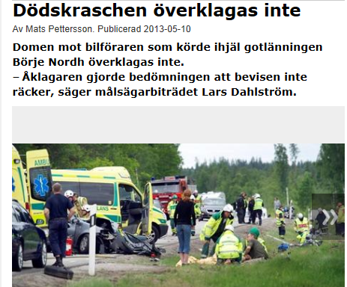
SMC måste få hjälp utifrån!
Inga satsningar från annan part än SMC på uppmärksamhet
Inga satsningar i infrastruktur för ökad synbarhet
Vänstersvängande bilister dödade 30 % av alla MC-förare 2012
Ytterst få döms för vårdslöshet
Alla behåller körkortet
Straffet lägre än för fortkörning

Slide 13
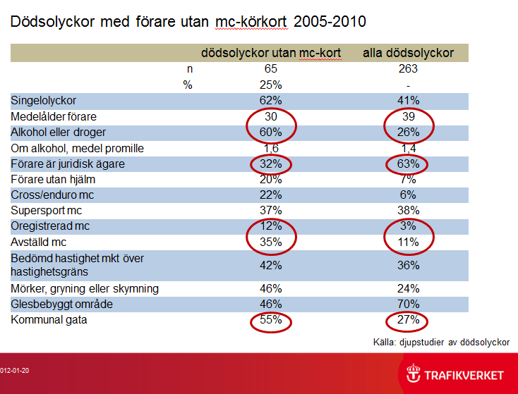
MC-strategin åtgärd 5, Extremt beteende

Slide 14
De som dör är inte motorcyklister!
27 % av de som dör på motorcykel är inte MC-ister
Inga åtgärder hjälper, utöver polisövervakning, för denna grupp
I Norge – polisstrategi för denna grupp
RPS presenterade 16 maj en strategi:
SMC bedriver opinion i alla tänkbara sammanhang
SMC jobbar för ökat körkortstagande
SMC ser självklart att säker förare - en som har körkort - är en indikator för att nå etappmålen

Slide 15
Vad kan vi göra tillsammans?
Mer information finns på www.svmc.se
Jesper Christensen, 070-557 75 00, jesper.christensen@svmc.se
Maria Nordqvist, 070-538 39 38, maria.nordqvist@svmc.se

